Slide 1
«Аплікація з фетру.
«Незвичні «гості»
на уроці».
5 клас, трудове навчання.
Олександра Мартин
м. Івано-Франківськ,
2017 р.

Slide 2
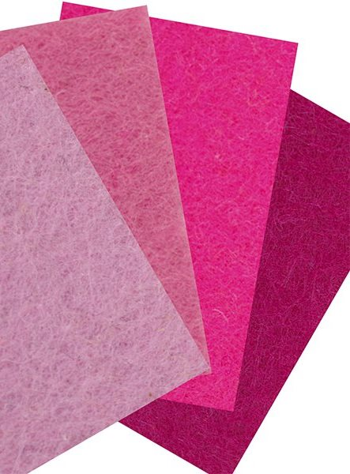
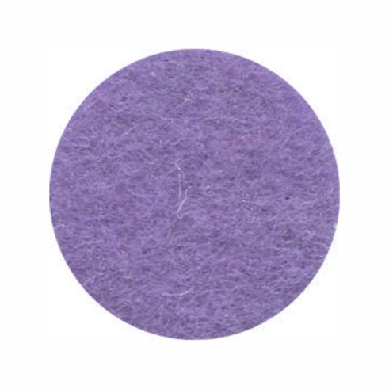
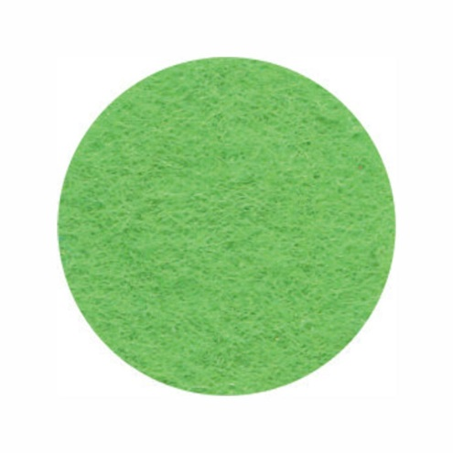
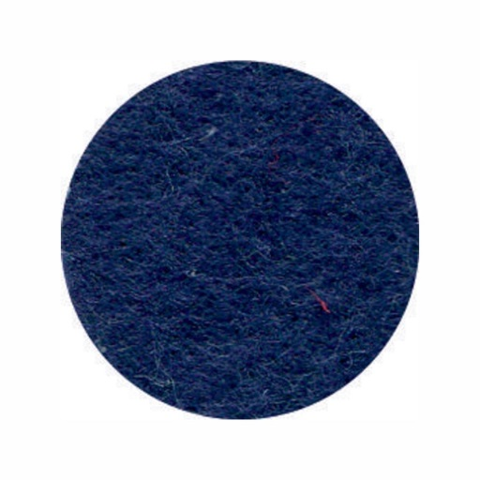
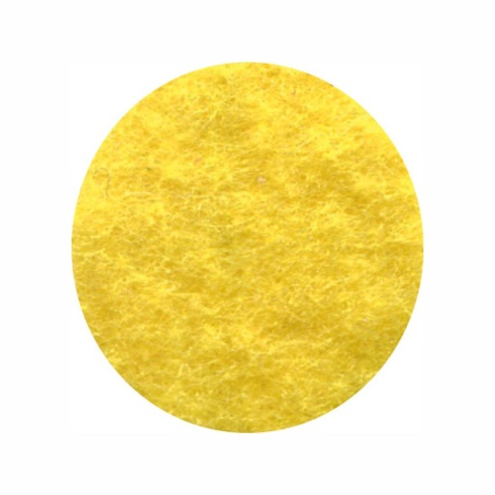
Фетр - універсальний матеріал для творчості. З нього можна створювати багато різних виробів. вІн дуже м'який і приємний на дотик. Його краЇ не треба обробляти додатково. вони тримають форму і не обсипаються. Його можна пришиВати, як тканину, або приклеювати, як папір. ще одним плюсом фетру є його багата кольорова гама. Фетр може бути однотонним, або може мати легкий малюнок.

Slide 3
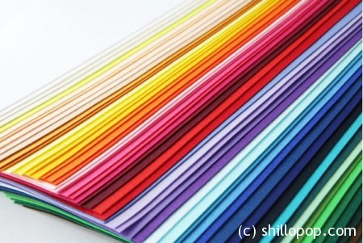
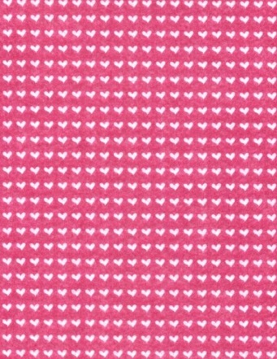
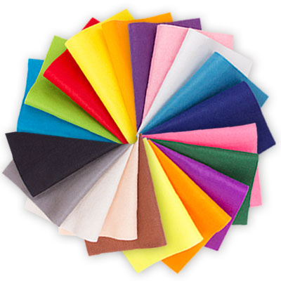
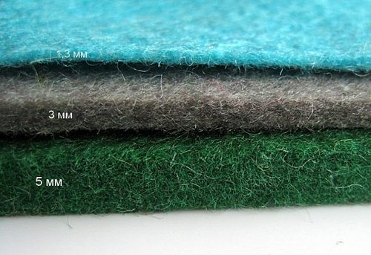
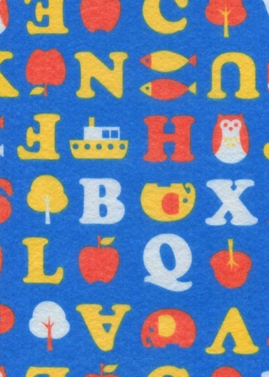
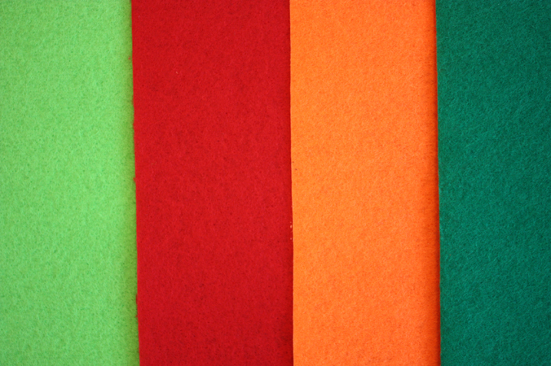
Фетр – це неткана річ, що отримується шляхом виробничого валяння вовни. Існує кілька видів цього матеріалу: фетр з чистої вовни, напіввовняний фетр, акриловий фетр. Також фетр розрізняють за товщиною: тонкий підійде для дрібних деталей виробів, товстий - ідеальний для великих елементів іграшок та в якості основи.

Slide 4
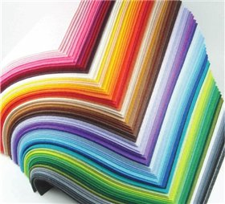
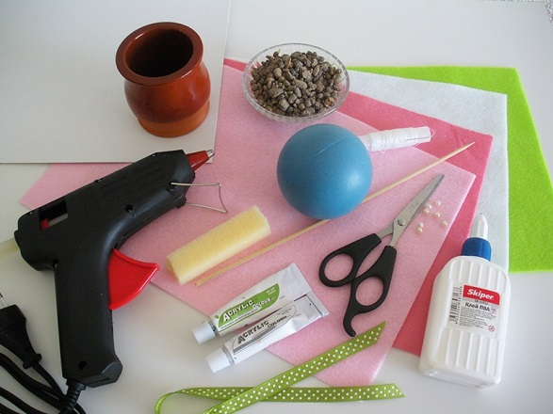
Аплікація з фетру своїми руками.
Інструкція по створенню виробів.
Підготовка інструментів:
Фетр;
Ножиці (звичайні і фігурні);
Маркер (зникаючий або такий, що змивається), голка, нитки (для зшивання і для вишивання візерунків), клей, наповнювач (синтепон, холлофайбер, губка), декоративні елементи.

Slide 5
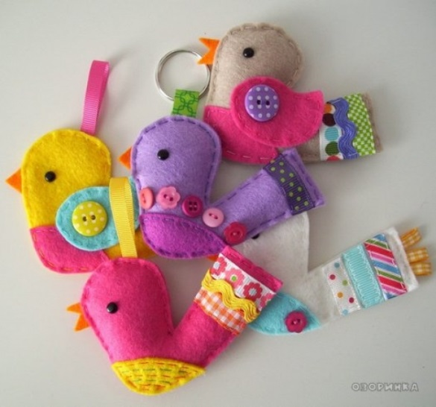
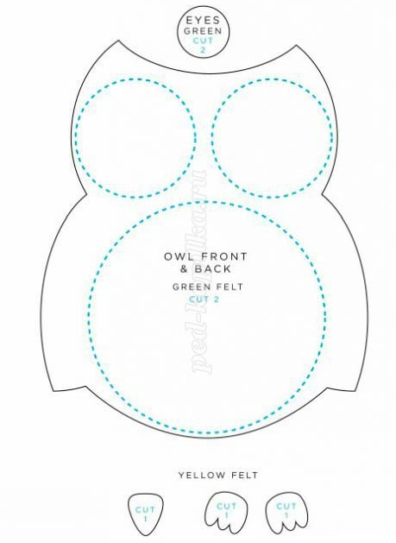
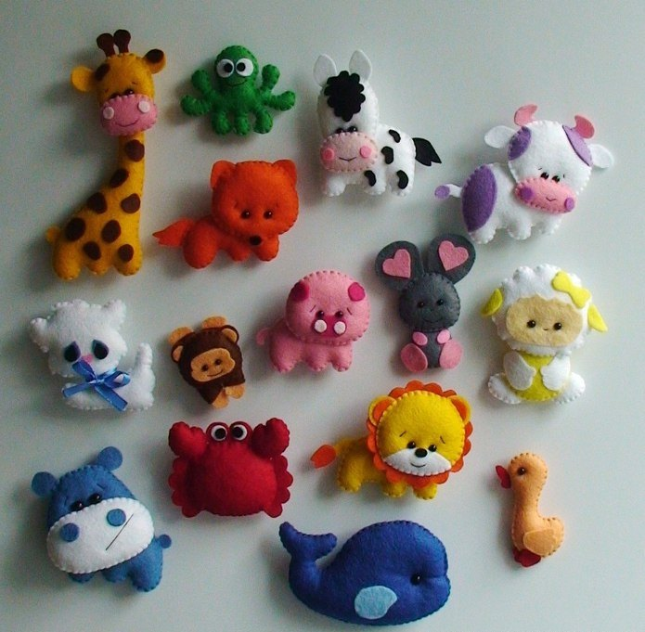
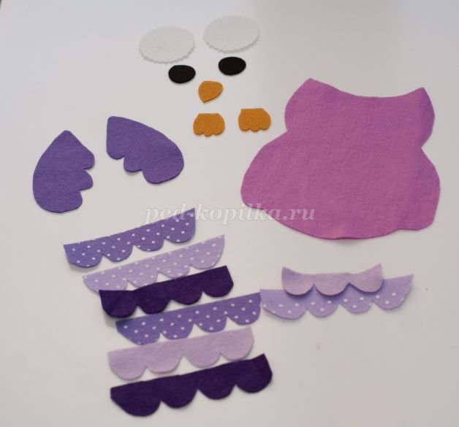
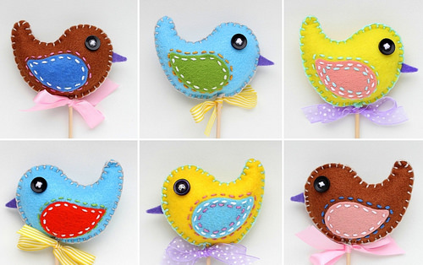
Коли інструменти та матеріали готові, на цупкому папері створюємо ескіз майбутнього виробу та майбутні деталі іграшки. Потім ,за допомогою маркера, деталі переносяться на фетр.
Всі елементи іграшки вирізаються.

Slide 6
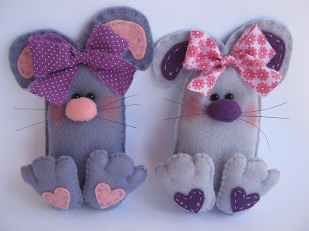
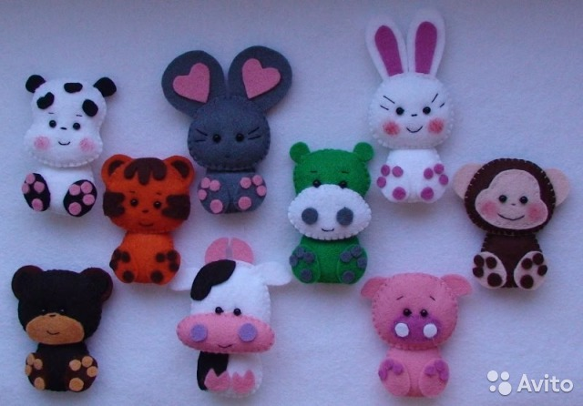
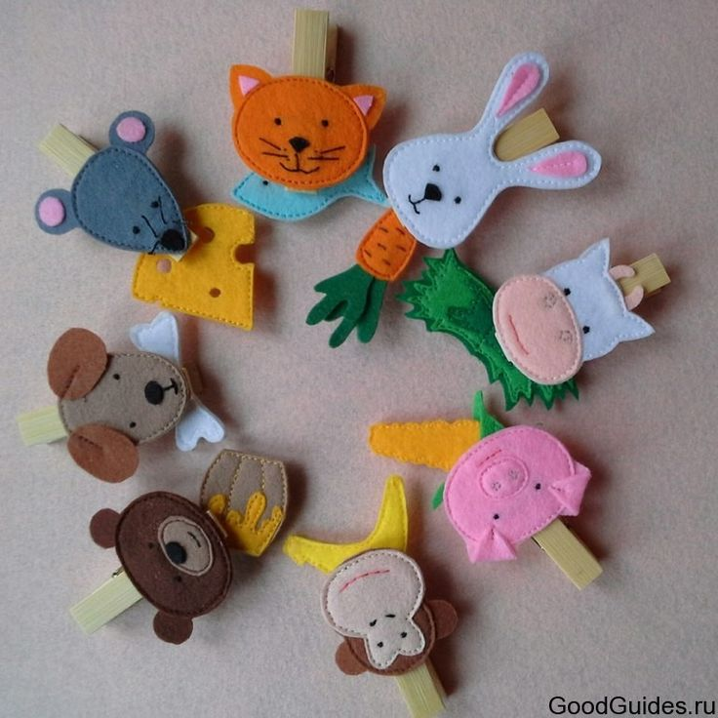
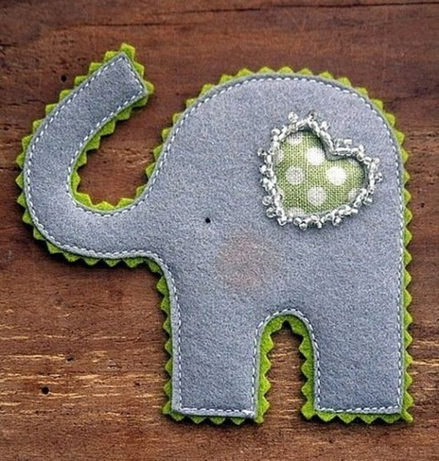
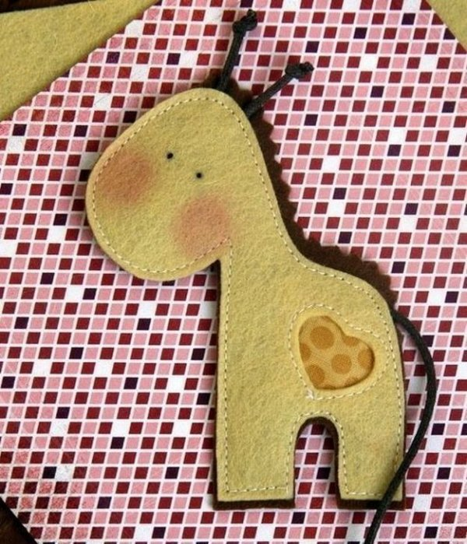
пошиття іграшки:
Збирання іграшки починається з голови - Спочатку приклеюються очі. За допомогою нитки та голки вишиваються деталі майбутніх виробів. Тоді зшиваються деталі голови між собою, частини тулуба , та наповнюються синтепоном .

Slide 7
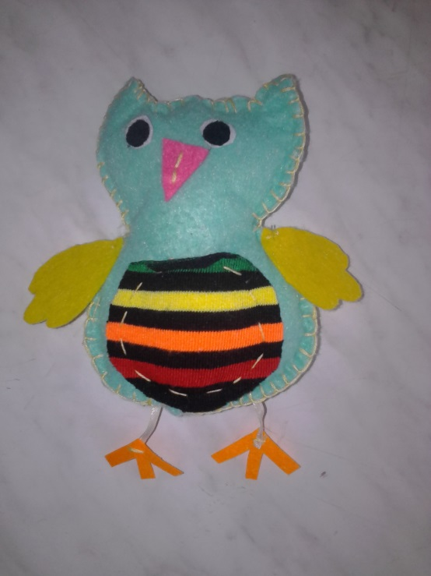
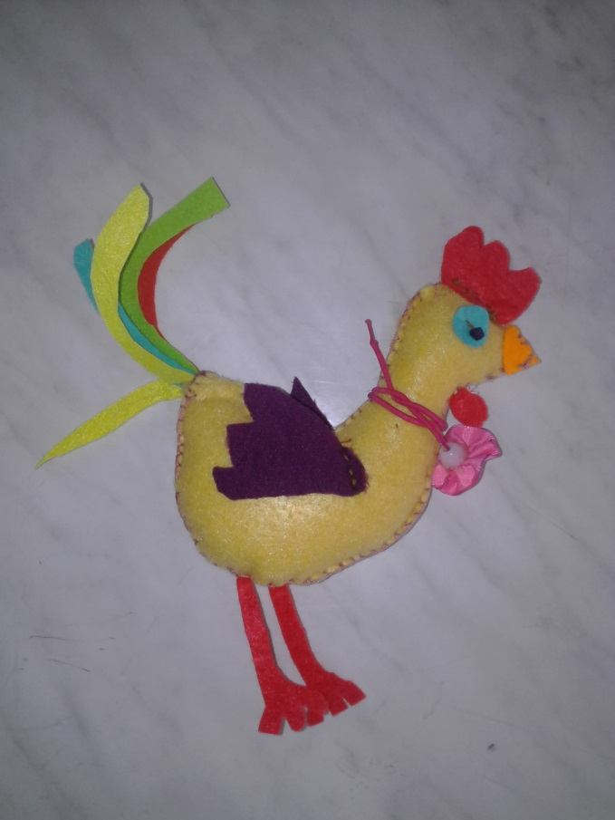
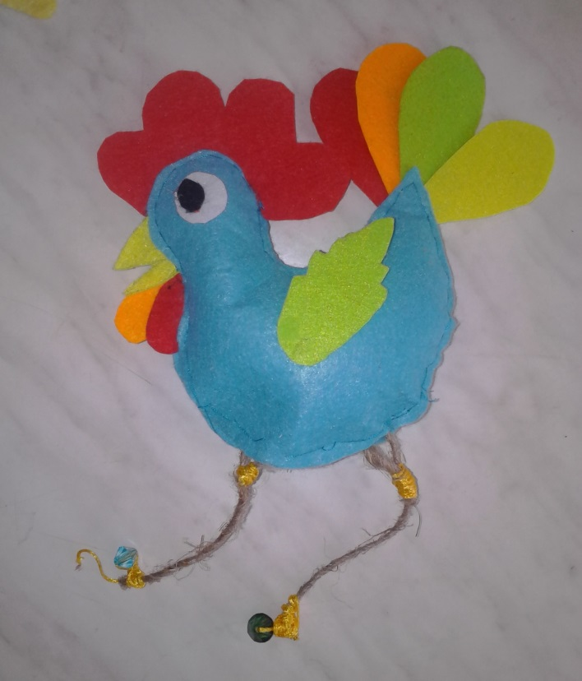
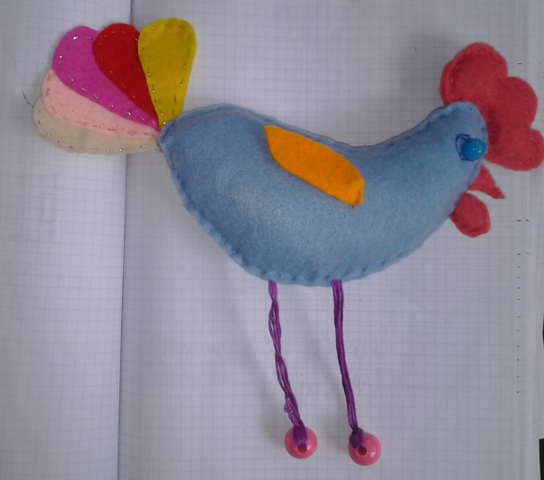
І от які чудові іграшки-гості з’явились
на нашому уроці:

Slide 8
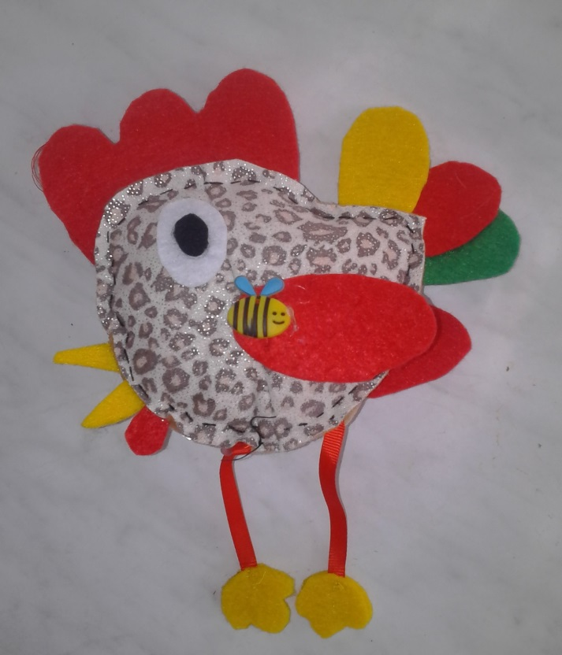
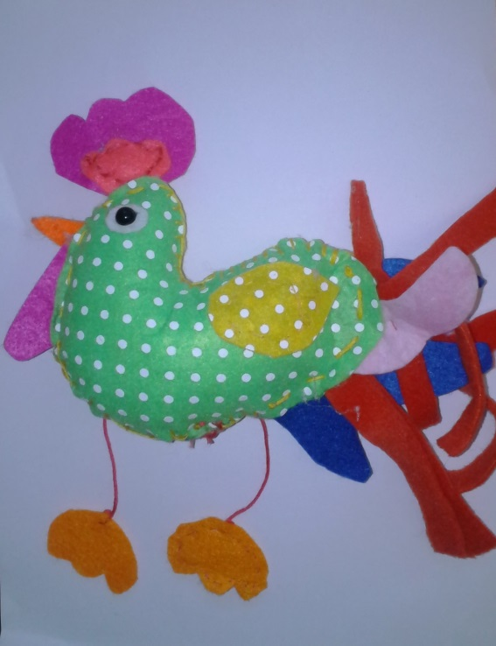
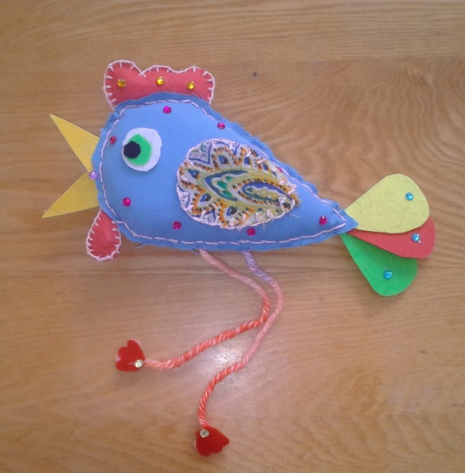
«Хто голосніше кукурікне»…

Slide 9
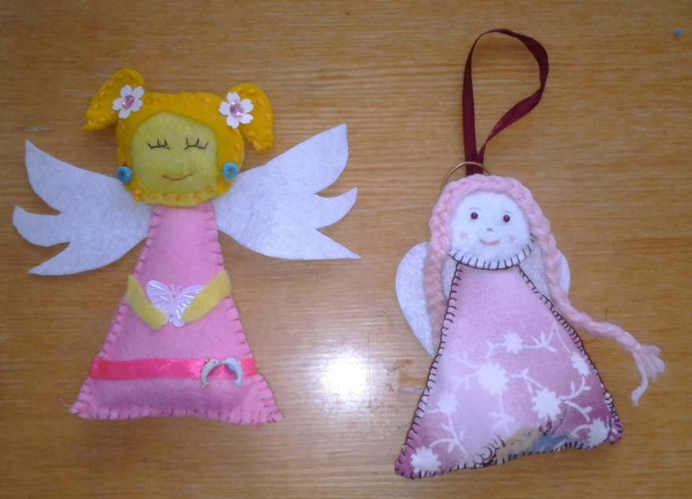
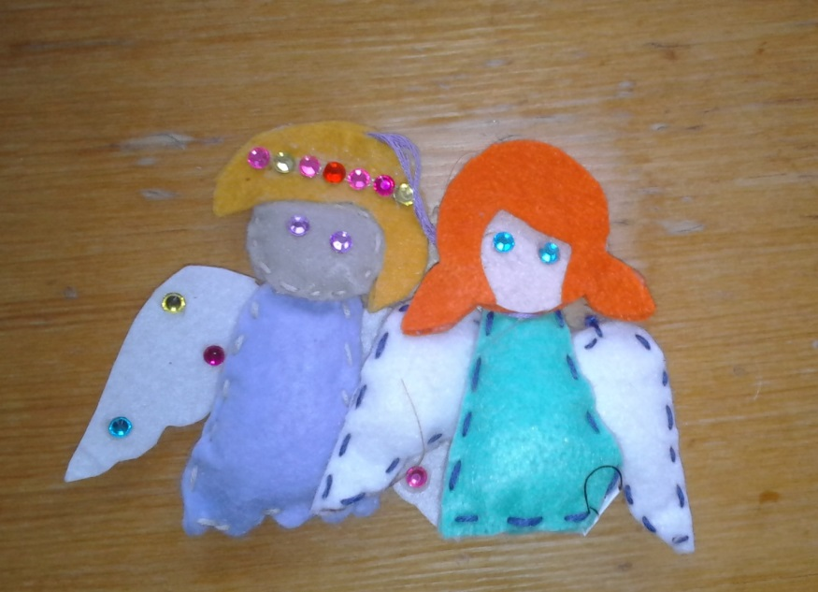
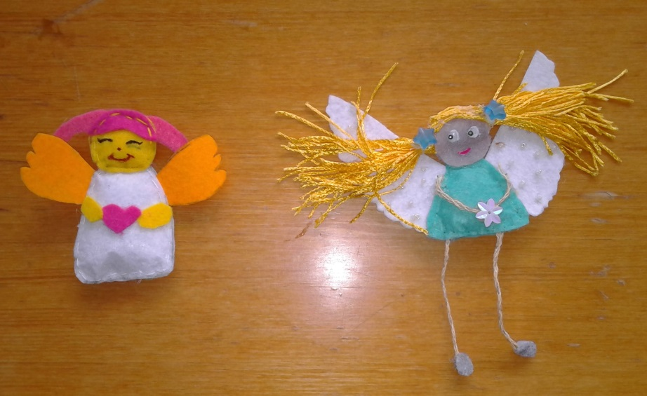
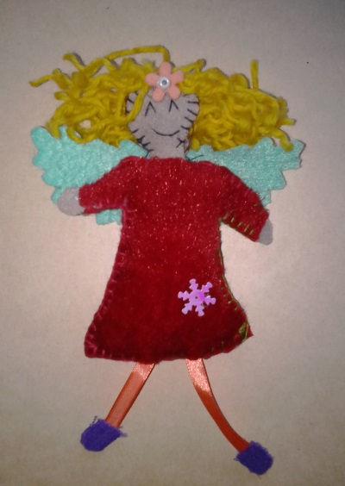
Незвичні гості злітаються…

Slide 10
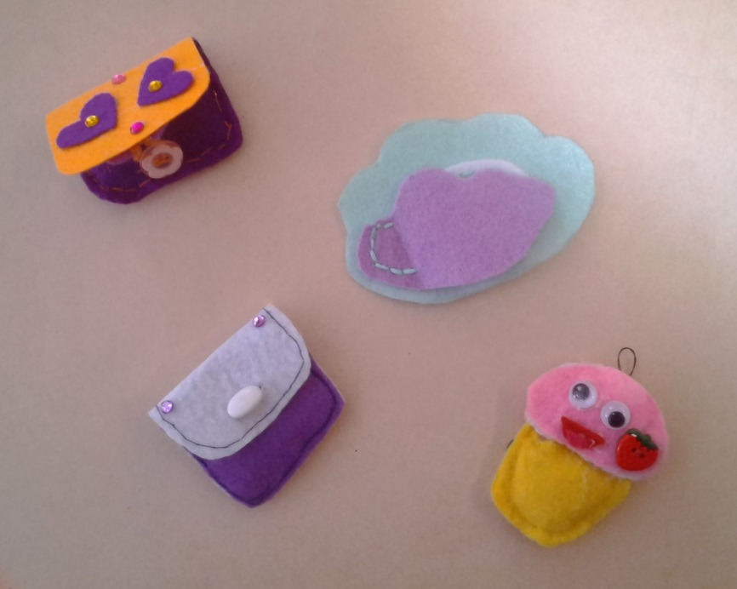
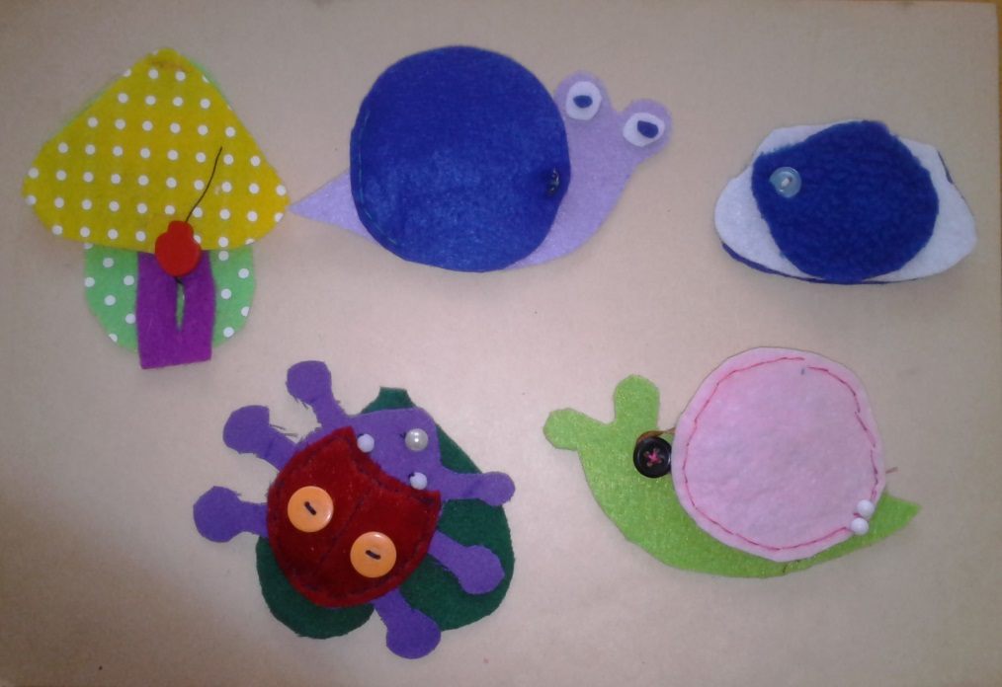
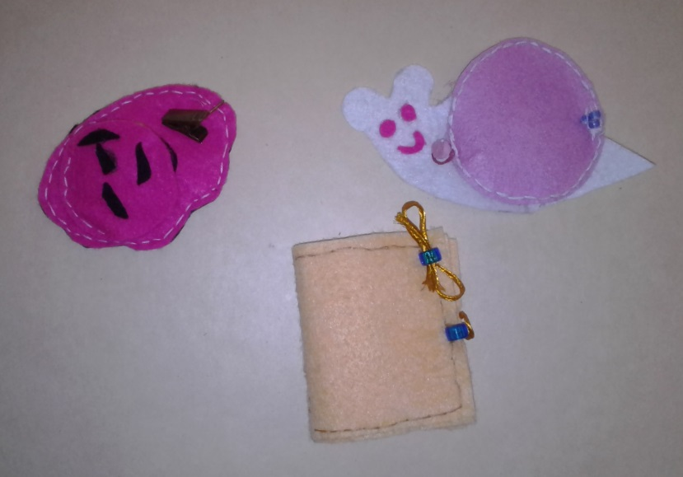
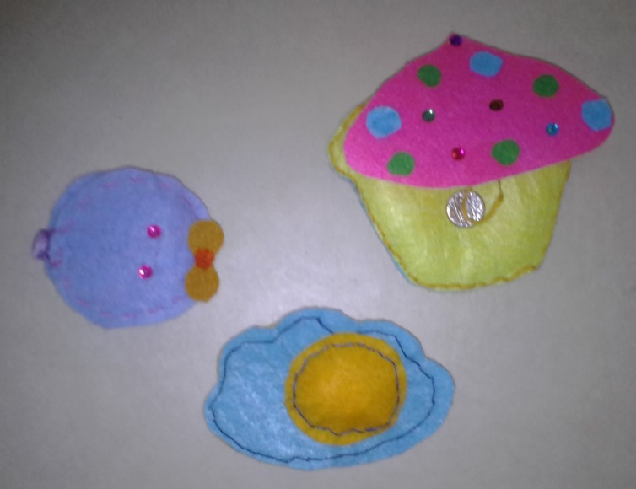
Дякую за увагу!

